Slide 1
Gitmining迭代一成果展示
组员: 崔浩 董本超 戴新颜 袁阳阳

Slide 2
Gitmining迭代一项目演示
项目开始
任务说明
需求分析
任务说明
项目设计
任务说明
编码
任务说明

Slide 3
需求
User
search
Repo
search
browse
browse

Slide 4
设计
界面
使用xml文件和java的反射
逻辑
Singleton设计模式
Strategy设计模式
数据
Visitor设计模式
本地索引存储

Slide 5
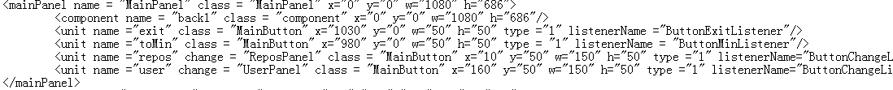
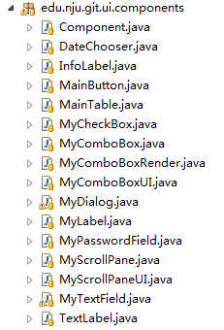
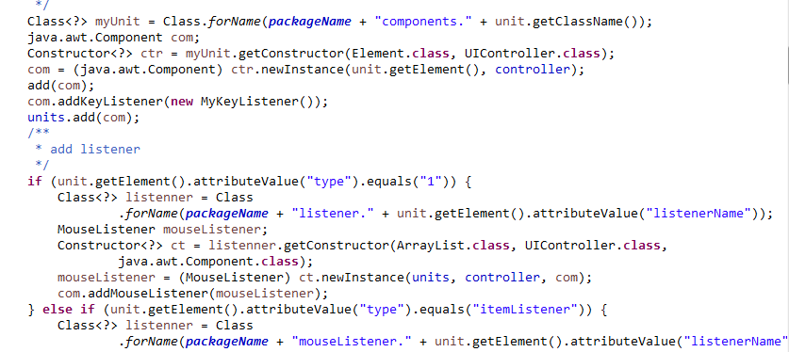
界面
xml配置文件设置界面参数
反射运用
重制界面组件

Slide 6
逻辑
Singleton
所有逻辑层对象均为单件
Strategy
两种浏览模式对应两个策略
Visitor
逻辑层通过visitor和数据层交互
封装搜索和浏览的不同逻辑

Slide 7
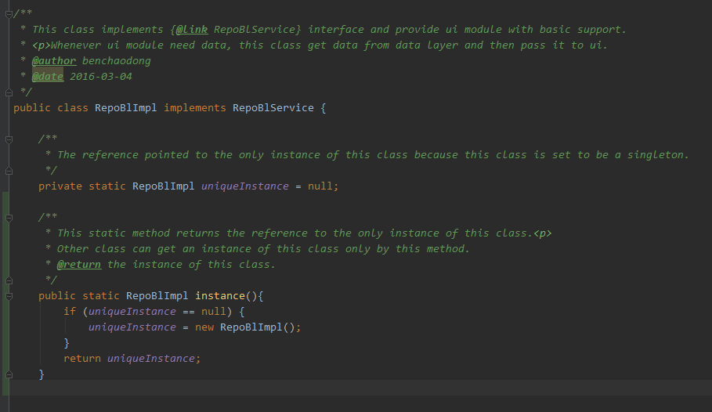
逻辑：Singleton

Slide 8
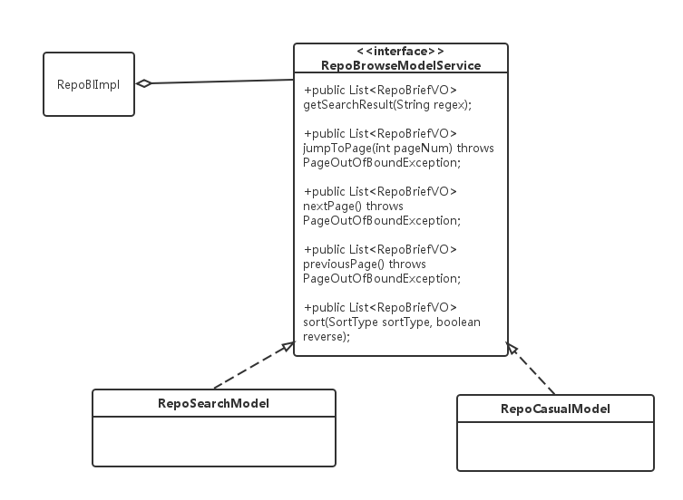
逻辑:Strategy
方便更改和维护
对于搜索模式和浏览模式采用不同策略，如果增加新的模式仅需增加一个策略的实现
运行时修改策略
运行时更换模式仅需更换一个策略

Slide 9
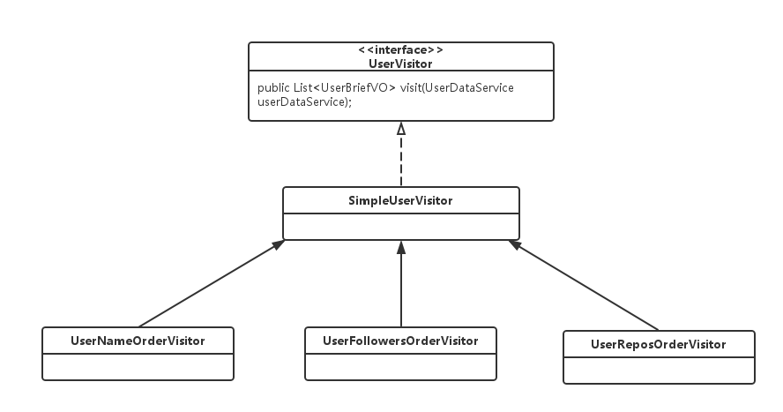
逻辑—数据:Visitor

Slide 10
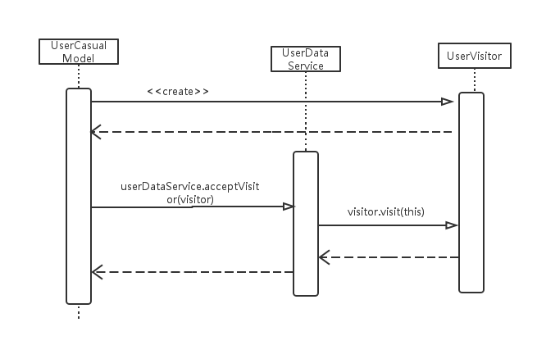
逻辑—数据:Visitor
封装对数据进行访问的逻辑
易于增加新的数据访问逻辑
运行时修改visitor
多个访问同时进行

Slide 11
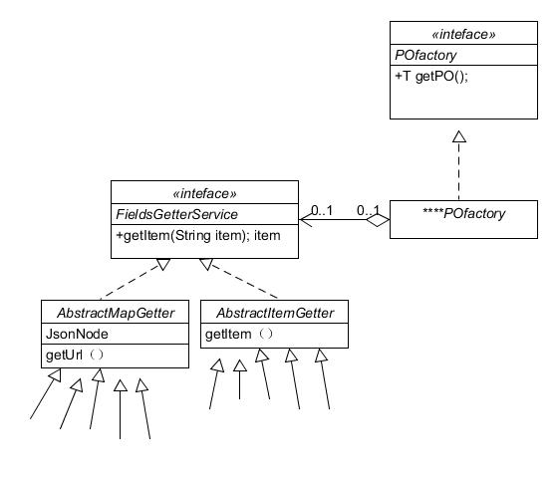
API接口
分离PO参数配置与网络流读取
提供每种PO的两种属性读取方式
（gitming提供了多种种类型的API）
更加灵活的选择属性获取方式

